Slide 1

演算法 HW3 （Ｃ）
第八組： 范家齊 李佳祐

Slide 2
題目說明
分析合併排序演算法（Merge Sort）中將兩個元素依序由小而大排列的子陣列L與R合併為元素依序由小而大排列的陣列A（Merge）的時間複雜度為O(n)，其中|L|=|R|=n/2, |A|=n

Slide 3
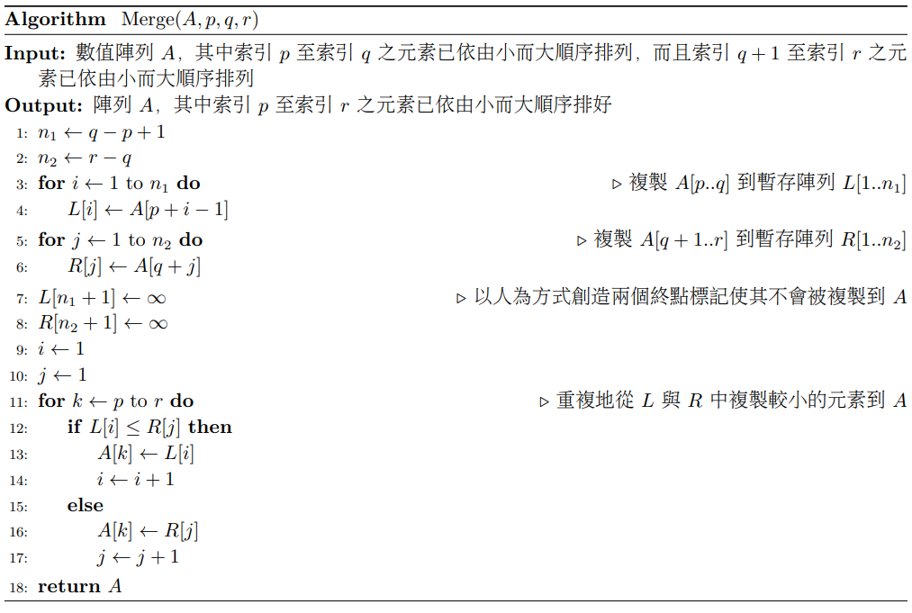
Merge
要分析部分

Slide 4
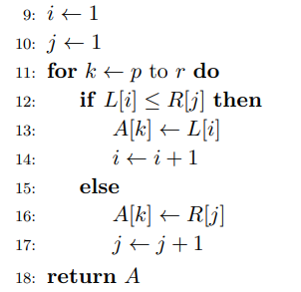
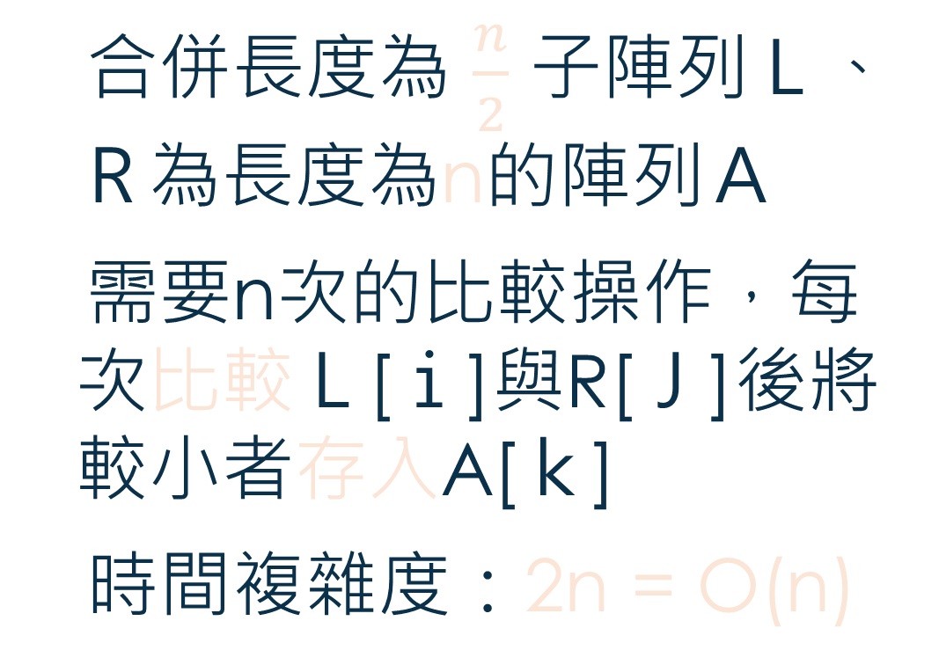
最花時間的部分
Merge
合併長度為 $\frac{n}{2}$ 子陣列Ｌ、Ｒ為長度為n的陣列Ａ
需要n次的比較操作，每次比較Ｌ[ｉ]與R[Ｊ]後將較小者存入A[ｋ]
時間複雜度：2n = O(n)

Slide 5

END

